Slide 1
실험5: VerilogHDL 실습 – FSM 설계 및 검증
신문 자판기의 동전수납기를 위한 디지털 회로를 VerilogHDL을 이용하여 설계하고 검증하라. 단, rstn 신호는 ‘active low’ asynchronous reset을 의미한다.
(동작 설명)
신문은 15원이라고 가정한다.
동전 수납기는 5원 동전과 10원 동전만을 받는다.
정확한 동전이 제공되어야 한다. 잔돈은 반환하지 않는다.
동전의 순서를 고려한 유효한 조합은 하나의 5원 동전과 하나의 10원 동전, 세 개의 5원 동전, 하나의 10원 동전과 하나의 5원 동전이다. 예를 들어 2 개의 10원 동전도 유효하지만 동전 수납기는 잔돈을 반환하지 않는다.
(강의노트 11장 11.5절 참고)
위에 기술한 신문 자판기를 위한 상태도를 그려라.
VerilogHDL을 이용하여 신문 자판기를 설계하고 검증하라.

Slide 2
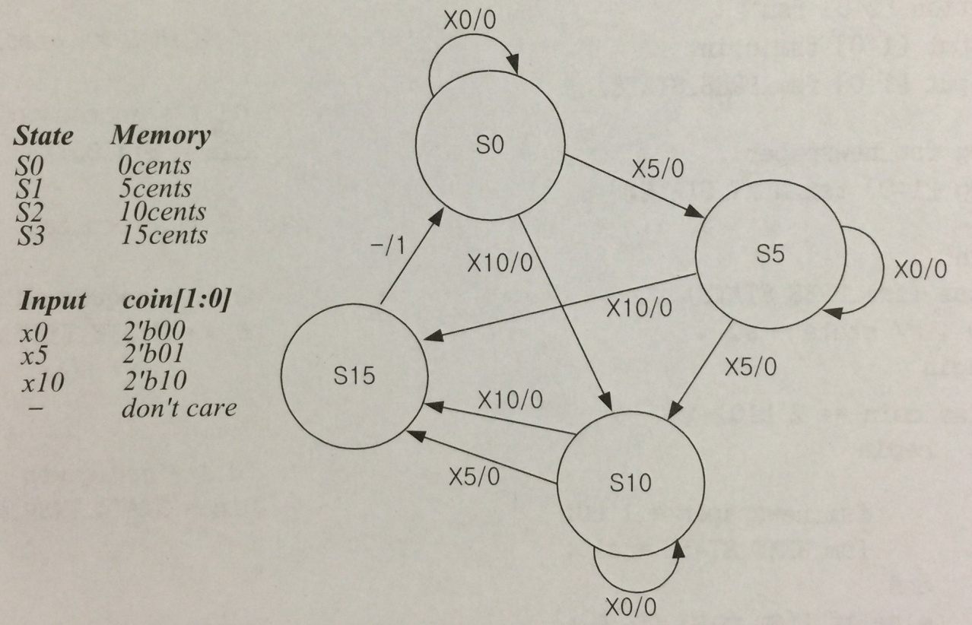
coin
2
rstn
coinbox
newspaper
clk

